Slide 1

INCLUSIÓN EN LA GESTIÓN DEL RIESGO DE DESASTRES EN HOSPITALES
INGRIDH
departamento de
EMERGENCIAS
EN SALUD

Slide 2
…las personas con discapacidad están excluidas de la formulación de políticas y planes de gestión del riesgo de desastres

Slide 3
Mortalidad población en general vs. Mortalidad en Personas con Discapacidad – Terremoto Sendai 2011

Slide 4
La realidad
Fuente: SETEDIS ECUADOR 2014

Slide 9
Una herramienta de evaluación-acción para mejorar..
INGRIDH
...la inclusión de las Personas con discapacidad en la preparación para la respuesta hospitalaria ante emergencias y desastres

Slide 10
Principios
INGRIDH
Participación
Accesibilidad Universal
Igualdad y no discriminación
Diversidad étnica y cultural
Enfoque de género

Slide 11
Ciclo de preparativos
INGRIDH
Evaluación
Alistamiento
Actualización Plan Hospitalario de Desastres
Simulaciones Inclusivas
Acciones 5-30

Slide 12

Índice de Gestión del Riesgo Inclusiva de Desastres en Hospitales
INGRIDH
Evaluación
Evalúa 5 requerimientos mínimos que contienen 15 acciones prioritarias:
1. Visibilización de las personas con discapacidad
2. Representación de las personas con discapacidad en el Comité Hospitalario de Desastres
3. Accesibilidad para la respuesta a desastres
4. Capacidades desarrolladas para la respuesta
5. Plan Hospitalario de Desastres actualizado

Slide 13

INGRIDH
Evaluación
Por cada acción prioritaria se selecciona uno de tres parámetros según corresponda:

Slide 14
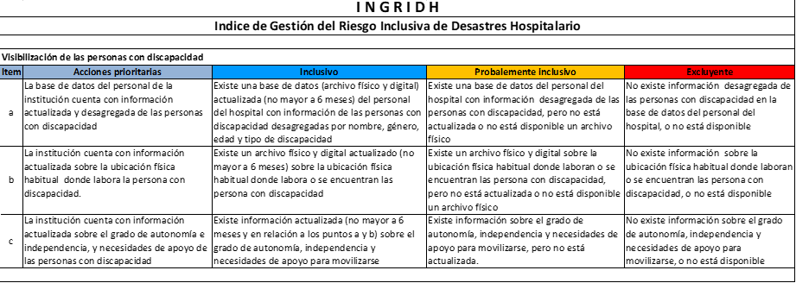
INGRIDH
Evaluación

Slide 15
INGRIDH
Evaluación

Slide 16
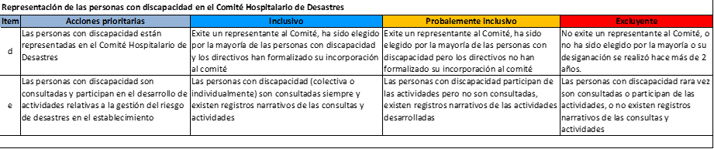
INGRIDH
Evaluación

Slide 17
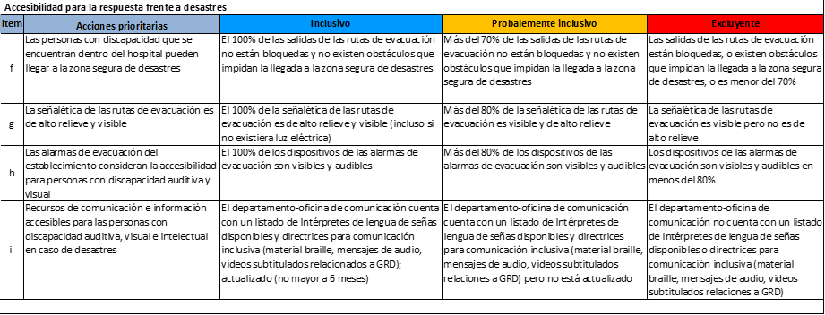
INGRIDH
Evaluación
PRÁCTICA

Slide 18
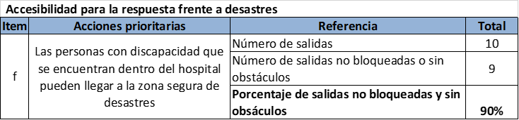
INGRIDH
Evaluación

Slide 19
INGRIDH
Evaluación

Slide 20
INGRIDH
Evaluación

Slide 21
INGRIDH
Evaluación

Slide 22
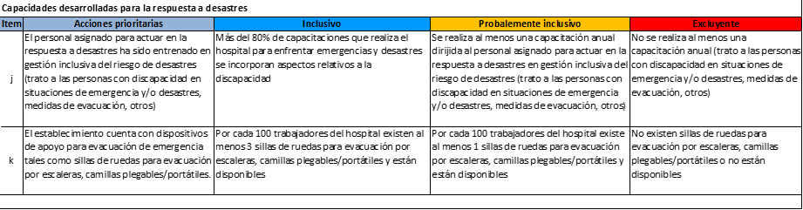
INGRIDH
Evaluación

Slide 23
INGRIDH
Evaluación

Slide 24
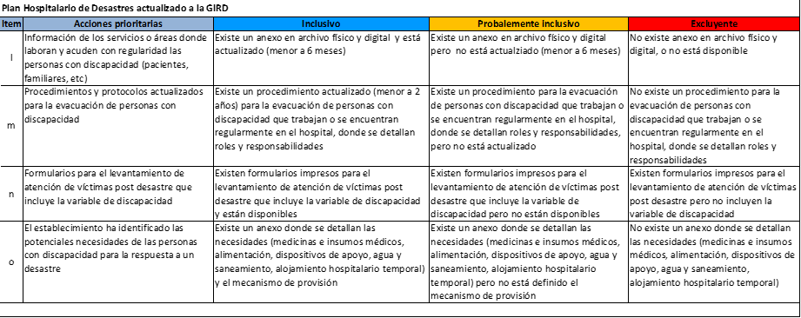
INGRIDH
Evaluación
PRÁCTICA

Slide 25
INGRIDH
Evaluación

Slide 26
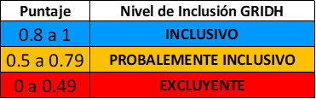
RESULTADOS
INGRIDH
Evaluación
Cada uno de los parámetros aporta con un valor y peso a la puntuación final que establecerá el nivel de inclusión de las personas con discapacidad en la preparación para la respuesta hospitalaria ante desastres

Slide 27
RESULTADOS
INGRIDH
Evaluación

Slide 28
RESULTADOS
INGRIDH
Evaluación

Slide 29
RESULTADOS
INGRIDH
Evaluación

Slide 30
RESULTADOS
INGRIDH
Evaluación

Slide 31
INGRIDH
Acciones 5-30
Mejorar en el corto plazo- es decir en los siguientes 30 días de evaluado el INGRIDH- los siguientes requerimientos:
1. La visibilización de las personas con discapacidad
2. Representación de las personas con discapacidad en el Comité Hospitalario de Desastres

Slide 32
INGRIDH
Acciones que pueden concretarse de una manera realista en los siguientes 60 días de evaluado el INGRIDH.
Se deben priorizar 5 acciones
Garantizar ruta accesible a zona segura
Alertas y alarmas
Senalizacion
Capacitación
Acciones 5-30
Alistamiento

Slide 33
INGRIDH
Actualización del Plan Hospitalario de Desastres
Revisión del plan que analice principalmente los componentes del INGRIDH
Incorporar las soluciones planteadas a manera de un capítulo anexo, principalmente procedemientos
Aprobada y socializada con los actores pertinentes
Las soluciones o correcciones se establecerán de acuerdo a las brechas identificadas

Slide 34
INGRIDH
Simulaciones Inclusivas
En los siguientes 90 días a la evaluación del INGRIDH se realiza una simulación que tenga como uno de sus objetivos valorar los procedimientos implementados

Slide 35
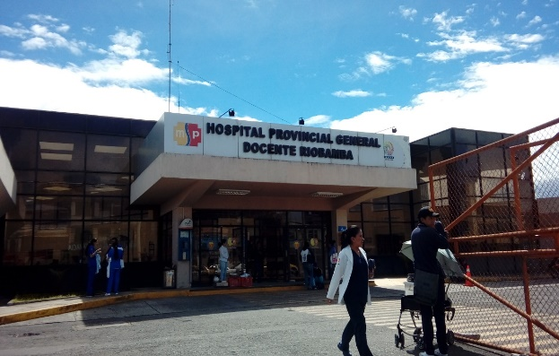
Hospital General Docente Riobamba Ecuador
Nivel de Atención | Segundo Nivel
Número de camas | 220 camas sensables
Provincia | Chimborazo
Ciudad | Riobamba
Talento Humano | 714
Número de personas con discapacidad | 13 (1.8%)

Slide 36
RESULTADO DE APLICACIÓN DEL INGRIDH
No. | REQUERIMIENTOS MÍNIMOS | Resultado por requerimiento | INDICE
1 | Visibilización de las personas con discapacidad | 0,365 | 0,09
2 | Representación de las personas con discapacidad: | 0,000
3 | Accesibilidad para la respuesta frente a desastres | 0,000
4 | Capacidades desarrolladas para la respuesta a desastres | 0,000
5 | Plan Hospitalario de Desastres actualizado | 0,000

Slide 37
PLAN DE ACCIÓN
INGRIDH
ASPECTOS PRIORITARIOS | ACCIONES A CORTO Y MEDIANO PLAZO
Visibilización de las personas con discapacidad | 1. Actualización del listado de personal 2. Identificación de los lugares de trabajo de las personas con discapacidad. 3. Información sobre el grado de autonomía, necesidad de apoyo y necesidades especiales de las personas con discapacidad.
Representación de las personas con discapacidad en el Comité Hospitalario de Desastres | 1. Nombrar un representante de las personas con discapacidad para el COEH 2. Incluir como miembro del COEH al representante de las personas con discapacidad
Accesibilidad para la respuesta ante desastres | 1. Designar responsables de apoyar la evacuación de los compañeros con discapacidad que necesiten apoyo. 2. Gestionar capacitación para el personal de respuesta 3. Identificar la necesidad de señalética 4. Identificar la necesidad de alarmas auditivas y visuales
Capacidades desarrolladas para la respuesta a desastres | 1. Capacitar las brigadas de emergencia en técnicas y procedimientos de evacuación para personas con discapacidad. 2. Identificar la necesidad y gestionar la adquisición de dispositivos para evacuación de personas con discapacidad.
Plan hospitalario de desastres inclusivo actualizado | Inclusión de criterios de discapacidad en el plan de emergencia Desarrollo de un ejercicio de simulacro

Slide 38
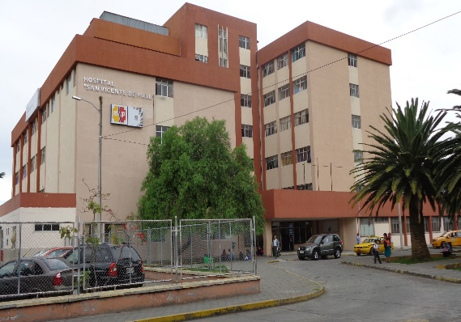
Hospital San Vicente de Paúl - Ecuador
Nivel de Atención | Segundo Nivel
Número de camas | 166 camas sensables
Provincia | Imbabura
Ciudad | Ibarra
Talento Humano | 830
Número de personas con discapacidad | 26 (3.1 %)

Slide 39
RESULTADO DE APLICACIÓN DEL INGRIDH
No. | REQUERIMIENTOS MÍNIMOS | Resultado por requerimiento | INDICE
1 | Visibilización de las personas con discapacidad | 0,666 | 0,21
2 | Representación de las personas con discapacidad: | 0,000
3 | Accesibilidad para la respuesta frente a desastres | 0,198
4 | Capacidades desarrolladas para la respuesta a desastres | 0,000
5 | Plan Hospitalario de Desastres actualizado | 0,000

Slide 40
PLAN DE ACCIÓN
INGRIDH
REQUERIMIENTOS MÍNIMOS | ACCIONES A CORTO Y MEDIANO PLAZO
Visibilización de las personas con discapacidad | 1. Identificación de los lugares de trabajo de las personas con discapacidad. 2. Información sobre el grado de autonomía, necesidad de apoyo y necesidades especiales de las personas con discapacidad.
Representación de las personas con discapacidad en el Comité Hospitalario de Desastres | 1. Reunión de todas las personas con discapacidad y nombrar un representante al COEH 2. Convocar a una reunión de COEH e integrar al representante de las personas con discapacidad
Accesibilidad para la respuesta ante desastres | 1. Designar responsables de apoyar la evacuación de los compañeros con discapacidad. 2. Gestionar capacitación para el personal de respuesta 3. Identificar la necesidad de señalética de acuerdo a la norma INEN priorizando las rutas de evacuación de personas con discapacidad. 4. Identificar la necesidad de alarmas auditivas y visuales priorizando las rutas de evacuación de personas con discapacidad
Capacidades desarrolladas para la respuesta a desastres | 1. Capacitar las brigadas de emergencia en técnicas y procedimientos de evacuación para personas con discapacidad. 2. Identificar la necesidad y gestionar la adquisición de dispositivos para evacuación de personas con discapacidad.
Plan hospitalario de desastres inclusivo actualizado | Inclusión de criterios de discapacidad en el plan de emergencias y desastres. Socialización y desarrollo de un simulacro

Slide 41
?

